Slide 1
Mondeling Nederlands
Cursus 3 – Module 1
Dag 1

Slide 2
Wat ga je leren?
Pesten
Waarom? omdat / daarom (uitleg geven)
Nooit, meestel, altijd

Slide 3
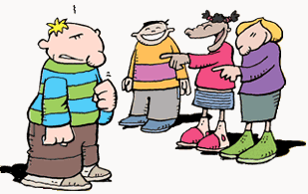
Woord van de dag: pesten

Slide 4
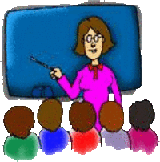
de les

Slide 5
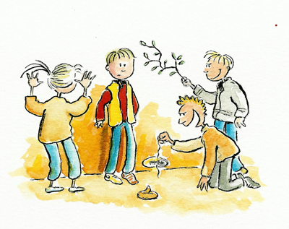
de pestkop

Slide 6
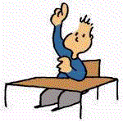
de regels (de vinger opsteken)

Slide 7
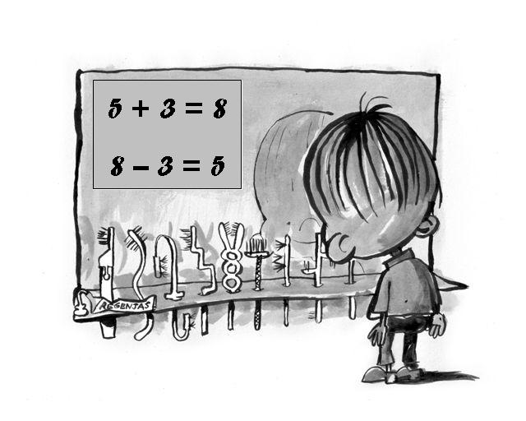
de som

Slide 8
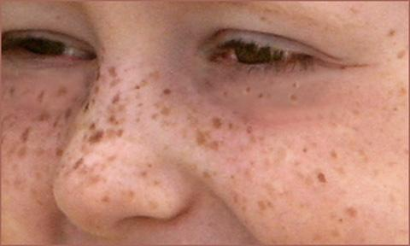
de sproeten

Slide 9
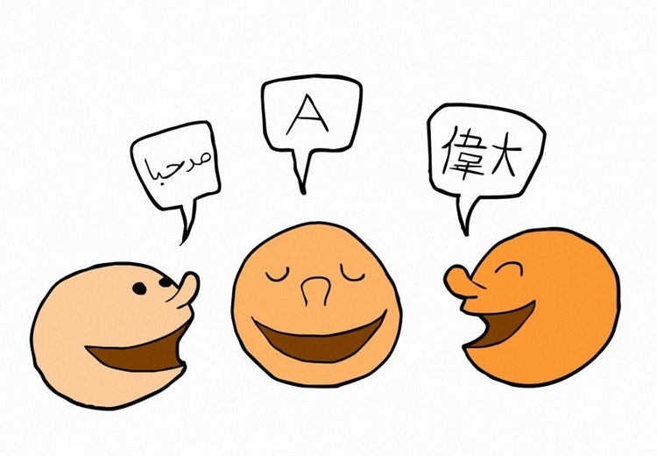
taal

Slide 10
de vlecht

Slide 11
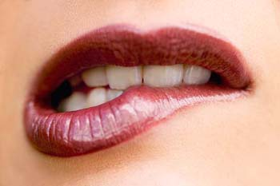
op de lip bijten

Slide 12
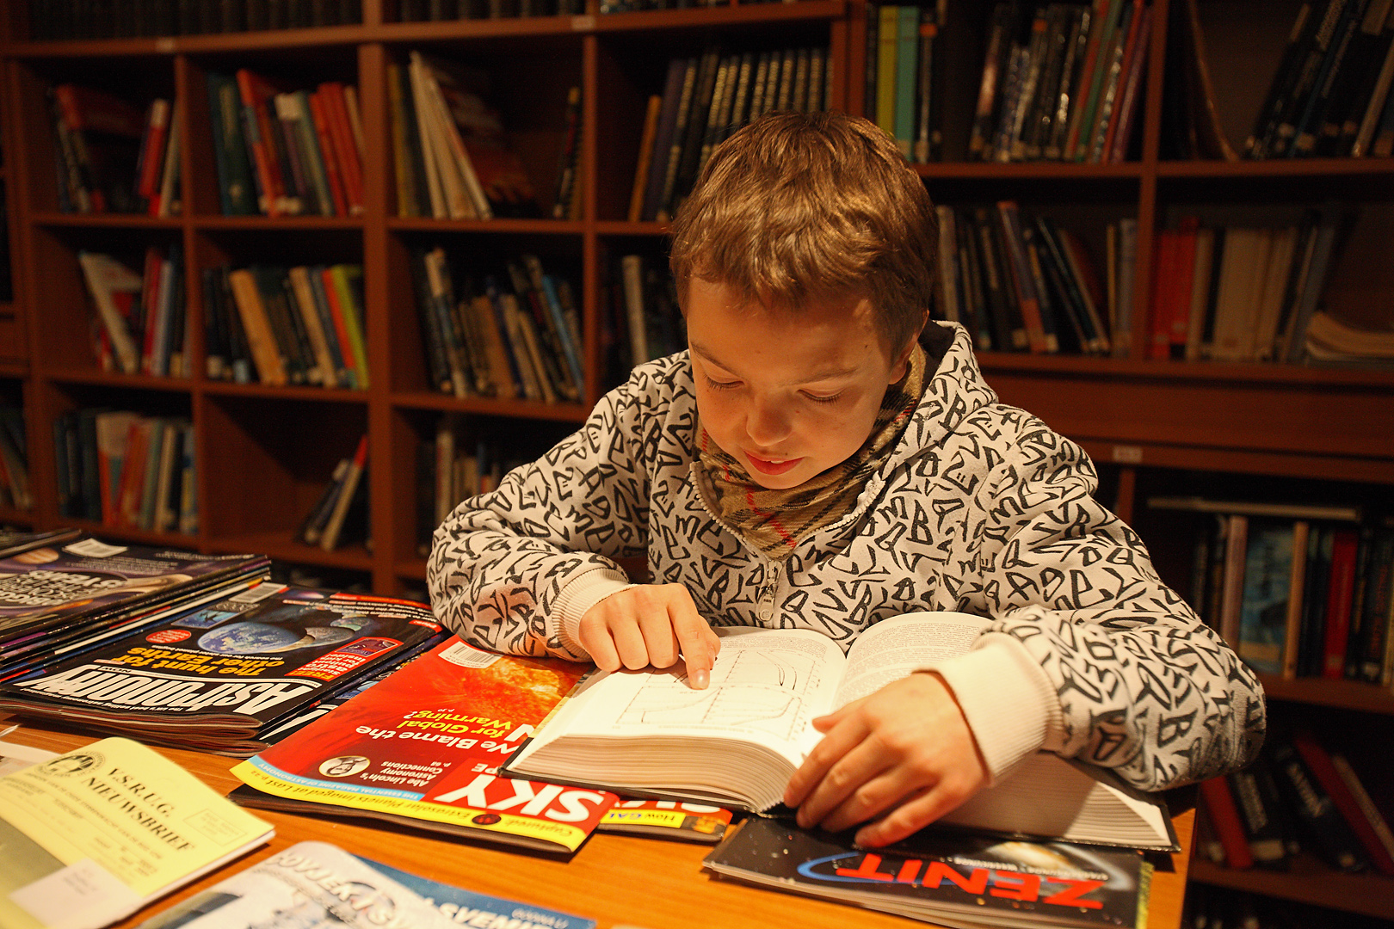
opzoeken

Slide 13
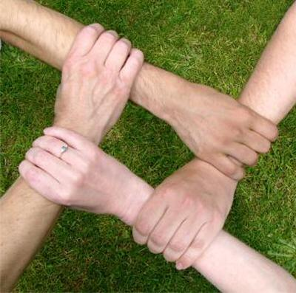
proberen/ probeer het maar eens

Slide 14
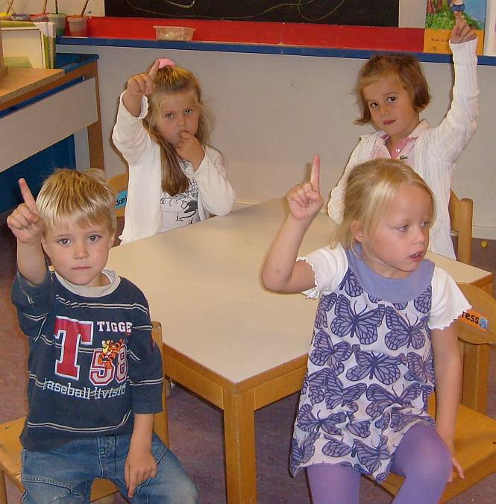
de regels

Slide 15
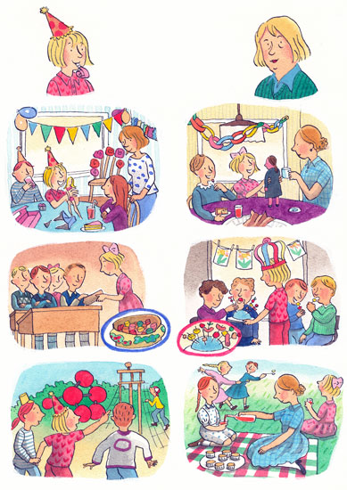
vroeger - nu

Slide 16
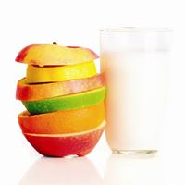
waarom – omdat/daarom

Slide 17
Het verhaal
Wie?
doet?
wat?
waar?

Slide 18
wat doe jij
nooit

Slide 19
wat doe jij
altijd

Slide 20
ik ga
meestal …

Slide 21
kom eens
hierheen

Slide 22
wat is
verkeerd

Slide 24
meervoud
de les
de pestkop
de som
de sproet
de vlecht

Slide 25
meervoud
de les de lessen
de pestkop de pestkoppen
de som de sommen
de sproet de sproeten
de vlecht de vlechten

Slide 26
meervoud
de regel

Slide 27
meervoud
de regel de regels

Slide 28
Aan de slag
Waarom ……? Omdat ……
Waarom is Asha boos? Omdat…..
Waarom wordt Sem rood? Omdat……
Basis niveau: gebruik de zinkaartjes uit de map, Mix&Koppel
Hoger niveau: in TweePraat
Stel elkaar waarom en omdat vragen

Slide 29
Wat hebben wij geleerd?

Slide 30
Dag 2

Slide 31
Wat ga je leren?
De vorm
De cirkel, het vierkant, de driehoek, de rechthoek

Slide 32
weet je nog? Het verhaal
Wie?
doet?
wat?
waar?
Herhaal de namen van de hoofdpersonen en wijs aan op de WIE kaart

Slide 33
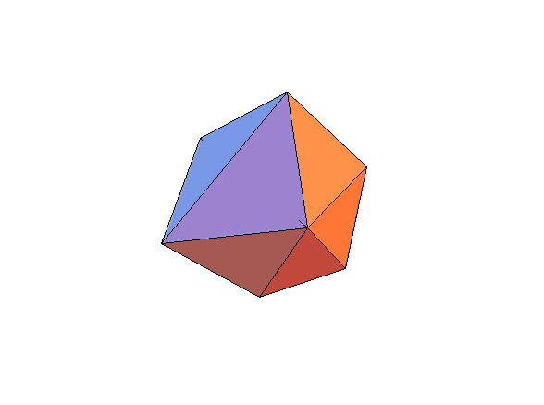
Woord van de dag: de vorm

Slide 34
de blokken

Slide 35
de cirkel

Slide 36
de driehoek

Slide 37
de rechthoek

Slide 38
het vierkant

Slide 39
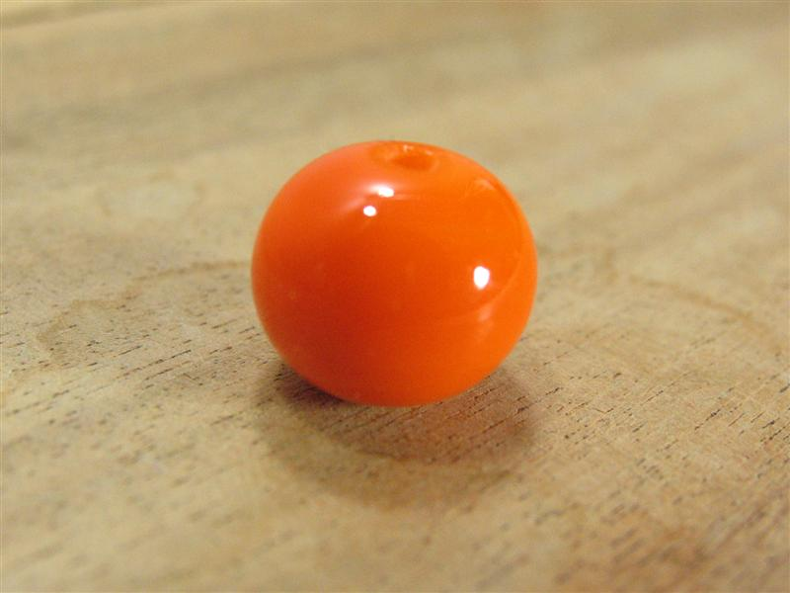
rond

Slide 40
het kladblaadje

Slide 41
de liniaal

Slide 42
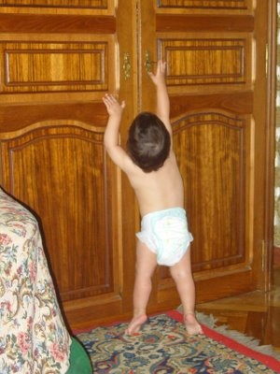
ergens bij kunnen

Slide 43
meervoud
het blok
de driehoek
de liniaal
de rechthoek
het vierkant
de vorm

Slide 44
meervoud
het blok de blokken
de driehoek de driehoeken
de liniaal de linialen
de rechthoek de rechthoeken
het vierkant de vierkanten
de vorm de vormen

Slide 45
meervoud
de cirkel
het kladblaadje

Slide 46
meervoud
de cirkel de cirkels
het kladblaadje de kladblaadjes

Slide 47
Aan de slag
De groep gaat in 2 groepen opzoek naar vormen in de klas
Pak per groep 2 voorwerpen uit de klas bij elke vorm
Leg neer op de grote tafel
Plak er een briefje bij, hoe heet de vorm?
Notes:
Wat is rond, maak het eens langer : de grote ronde gele klok, het kleine zwarte vierkant etc.

Slide 48
Grammatica
Sorteer de vormen op
Kleur
Formaat
Aantal hoeken / zijden
Zinnen maken
De grote ronde rode cirkel
Het kleine blauwe vierkant ……
(wie maakt de langste zin?)

Slide 49
Wat hebben wij geleerd?

Slide 50
Dag 3

Slide 51
Weet je nog?
De vorm

Slide 52
Mix&Ruil
Ik heb de/het …….
1: toon, vertel
2: luister, toon, vertel
Ruil de kaarten
4x wisselen daarna gaan zitten

Slide 53
Wat ga je leren?
De modder
Het loket
Een modderbad
Giechelen, lachen, schateren

Slide 54
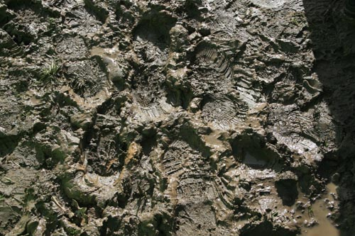
Woord van de dag: de modder

Slide 55
de bus

Slide 56
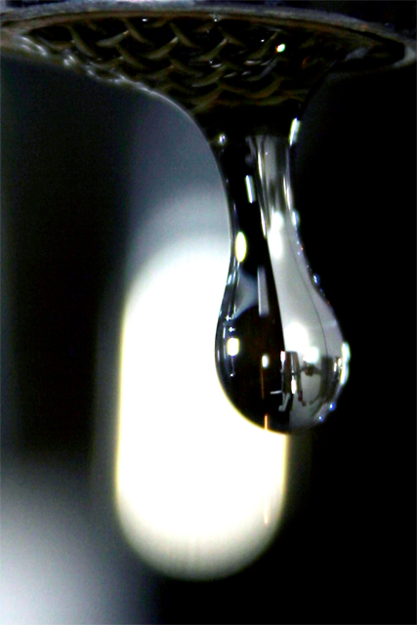
het druppeltje

Slide 57
de hondenpoep

Slide 58
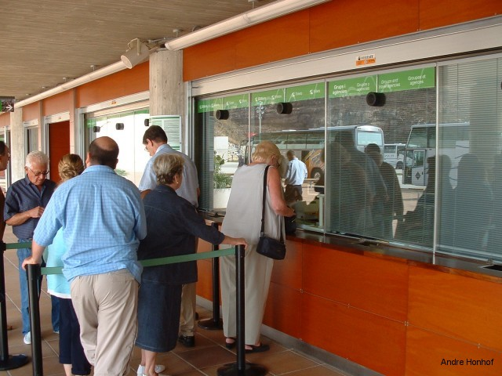
het loket

Slide 59
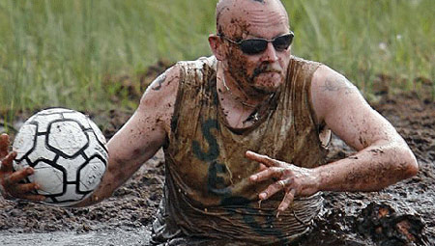
in de modder vallen

Slide 60
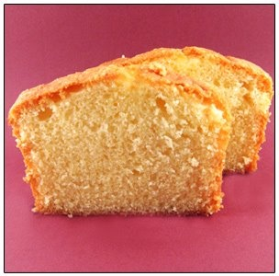
de plak

Slide 61
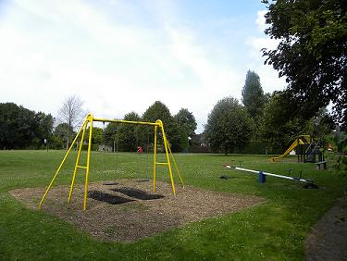
de speelwei

Slide 62
de vlecht

Slide 63
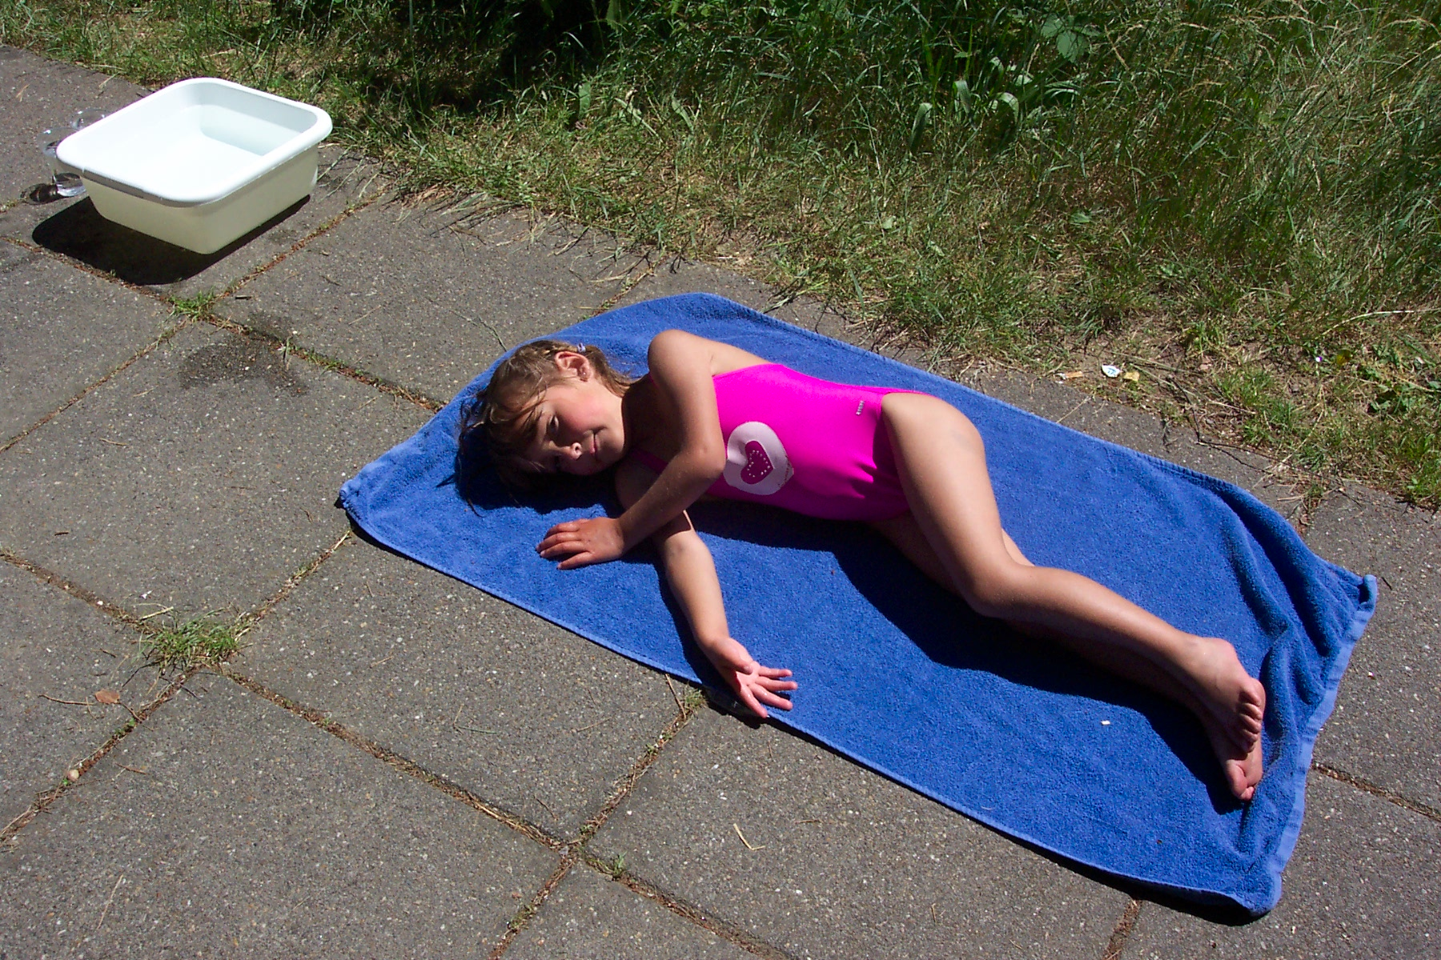
bruin worden

Slide 64
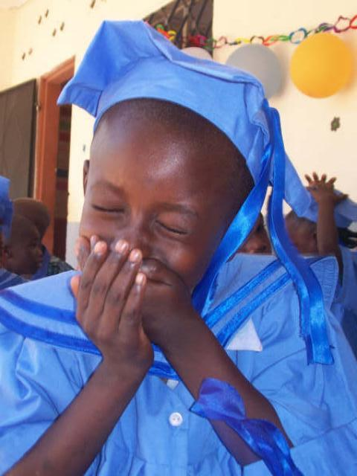
giechelen

Slide 65
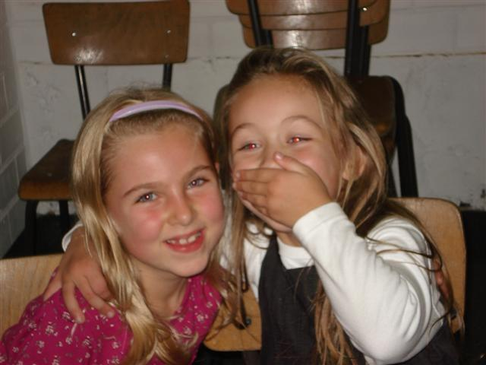
in de lach schieten

Slide 66
omkleden

Slide 67
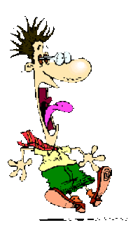
schrikken

Slide 68
stinken

Slide 69
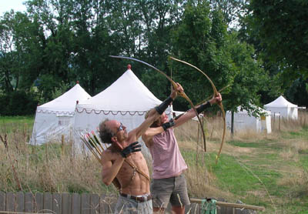
wegschieten

Slide 70
rechts

Slide 71
links

Slide 72
Vragen stellen
waar ga jij naar toe?
Ik ga naar ……

Slide 73
Aardig
Ik vind haar aardig = zij is mijn vriendin
Ik vind hem niet aardig = hij is mijn vriend niet

Slide 74
meervoud
de bus
het loket
de plak
de speelwei
de vlecht

Slide 75
meervoud
de bus de bussen
het loket de loketten
de plak de plakken
de speelwei de speelweiden
de vlecht de vlechten

Slide 76
meervoud
het druppeltje

Slide 77
meervoud
het druppeltje de druppeltjes

Slide 78
Het verhaal
Wie?
doet?
wat?
waar?

Slide 79
Ja / nee
Maak een streep op de grond
Links is ja / rechts is nee
Stel de vragen uit de handleiding en laat de kinderen het juiste antwoord bedenken, ga daarna aan de juiste kant van de lijn staan
NB dit kan ook met JA/NEE kaartjes

Slide 80
Grammatica
Verleden tijd
Kopen
Liggen
Zwemmen
Ik …
Hij …. + t
Wij … + en
Ik heb/ben ………

Slide 81
Wat hebben wij geleerd?

Slide 82
Dag 4

Slide 83
Weet je nog?
Het loket (wat doe je daar?)
De modder
Het verhaal (wie,doet,wat,waar,wanneer)

Slide 84
Wat ga je leren?
De regels
Samenwerken in een groepje
Hulp vragen

Slide 85
Woord van de dag: de regels

Slide 86
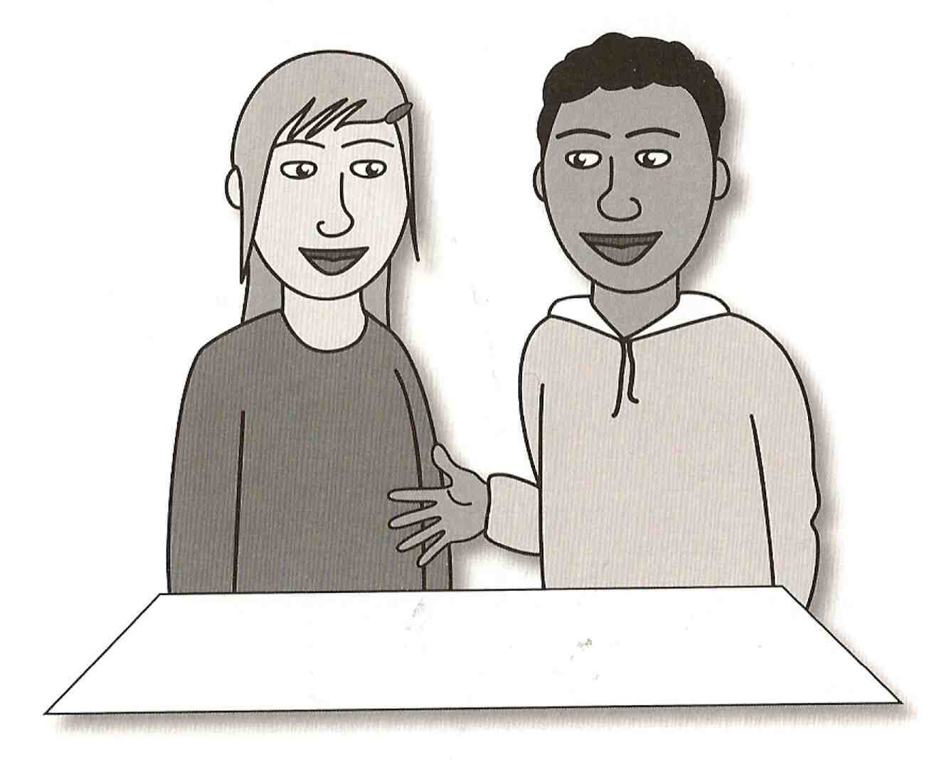
TweePraat
Welke regels zijn er in de klas?
Welke regels weet je al?
Met schoudermaatje

Slide 87
Taalfuncties (hulp vragen)
Juf, kunt u me helpen?
ik snap het niet.

Slide 88
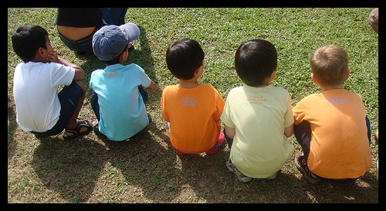
op zijn hurken zitten

Slide 89
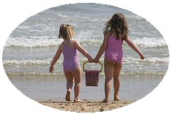
samenwerken

Slide 90
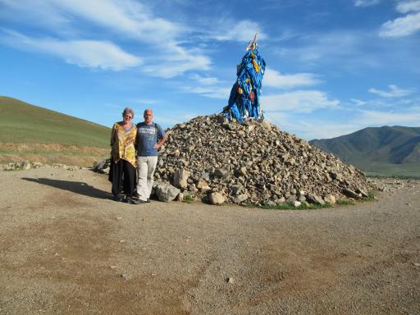
omheen

Slide 91
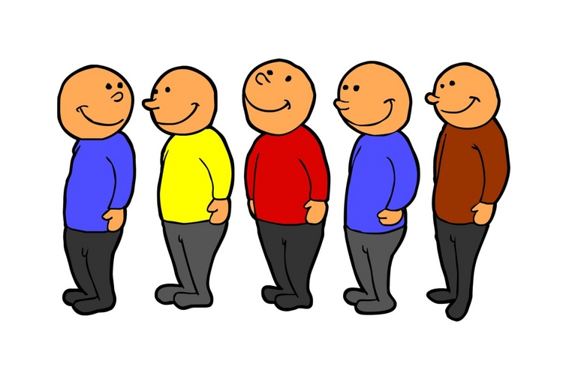
vooraan, ervoor, achteraan, in het midden, erachter, achteraan

Slide 92
Aanwijzingen geven
hierheen
omheen

Slide 93
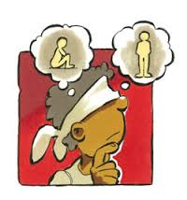
Aan de slag!
TweetalCoach
In 2/3 tal.
Pak de envelop met de opdrachten
1 kind krijgt de blinddoek
1 kind verstopt het ding onder de kast
1 kind coacht

Slide 94
insteken

Slide 95
meervoud
de regel de regels

Slide 96
Wat hebben we geleerd?

Slide 97
Grammatica
Wat ga je leren? Bijvoeglijk naamwoord
Wat heb je nodig? Trappen van vergelijking van dag 1, tegenstellingen, groen kaartje -e

Slide 98
De olifant is dik
De dikkə olifant

Slide 99
De jas is groen - de groene jas
De tas is klein - de kleine tas
Nu jij ……..
Notes:
ZiS blz 99

Slide 100
Wat heb je geleerd?
Denktijd → vertel

Slide 101
Dag 5

Slide 102
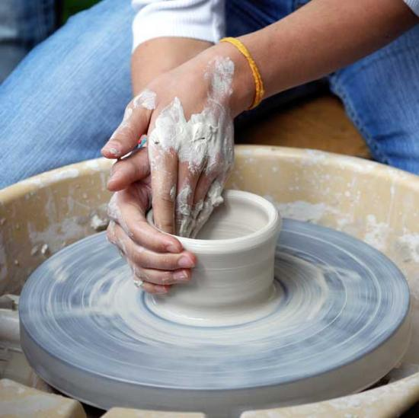
Woord van de dag: de handenarbeid

Slide 103
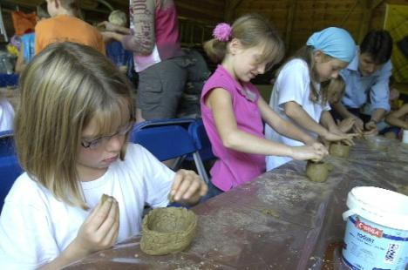
kleien

Slide 104
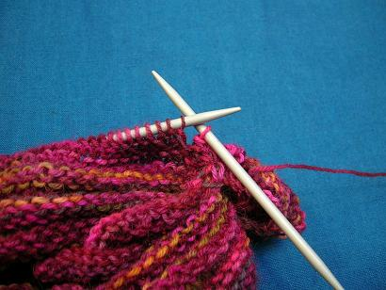
de breipen / de breinaald
de breipennen /de breinaalden

Slide 105
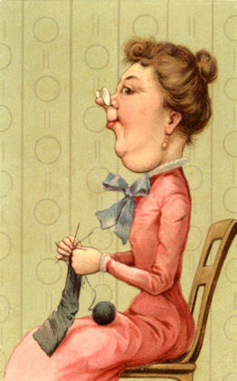
breien

Slide 106
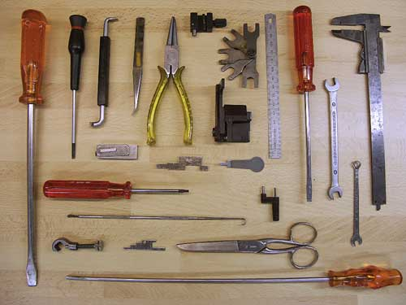
het gereedschap

Slide 107
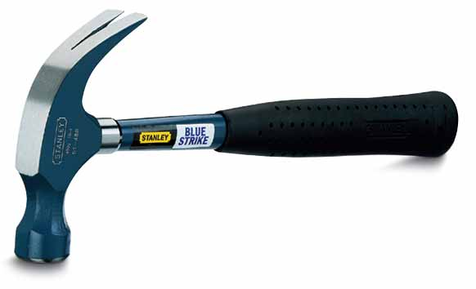
de hamer

Slide 108
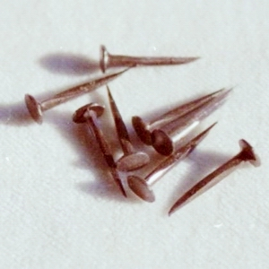
de spijker

Slide 109
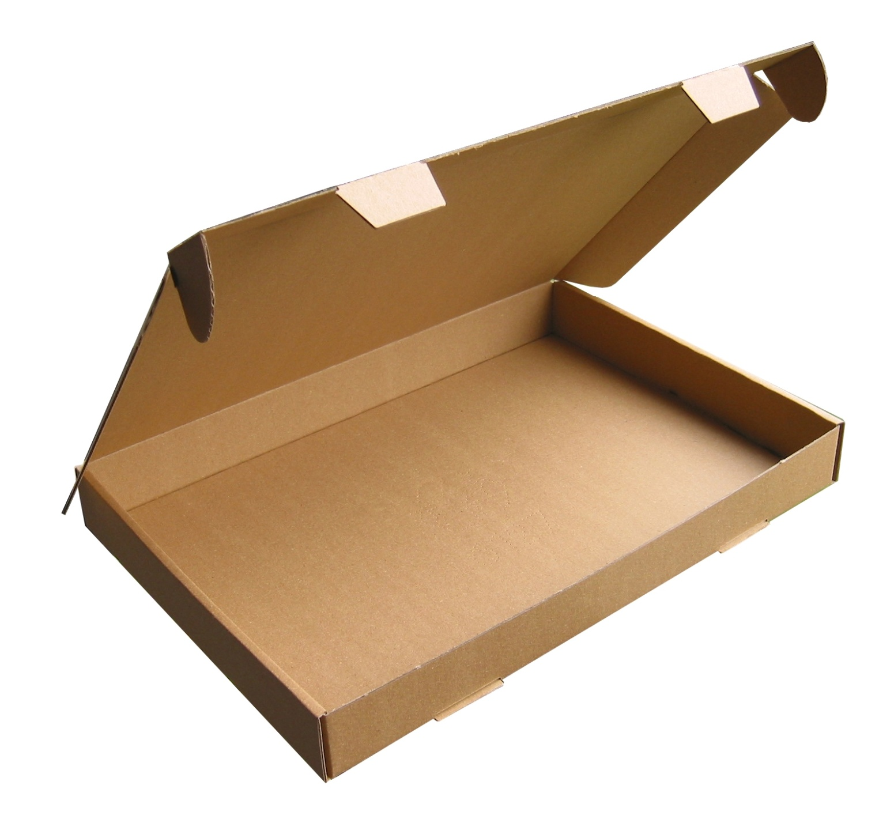
het karton

Slide 110
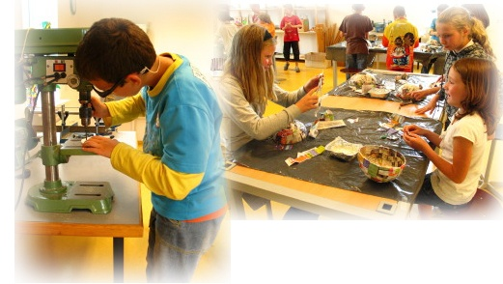
de handenarbeid

Slide 111
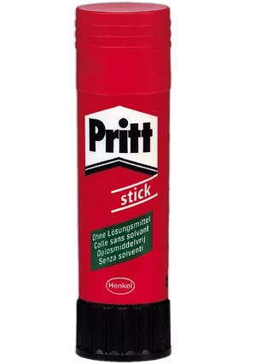
de lijm

Slide 112
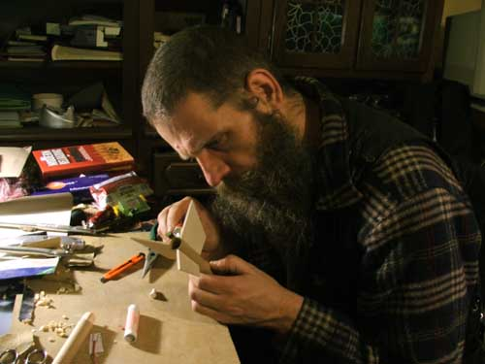
lijmen

Slide 113
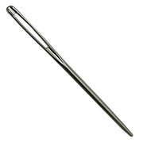
de naald

Slide 114
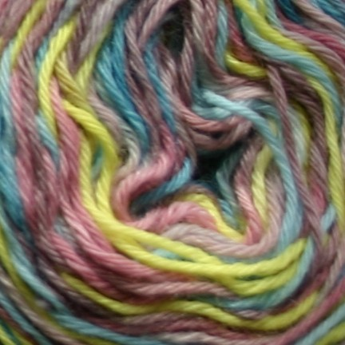
de draad (wol)

Slide 115
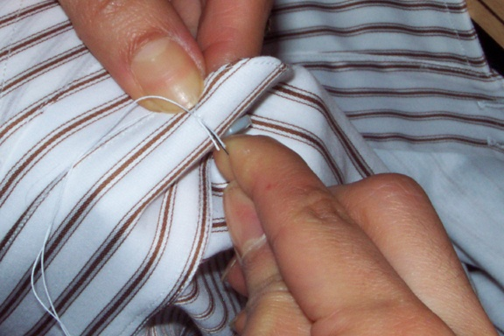
naaien

Slide 116
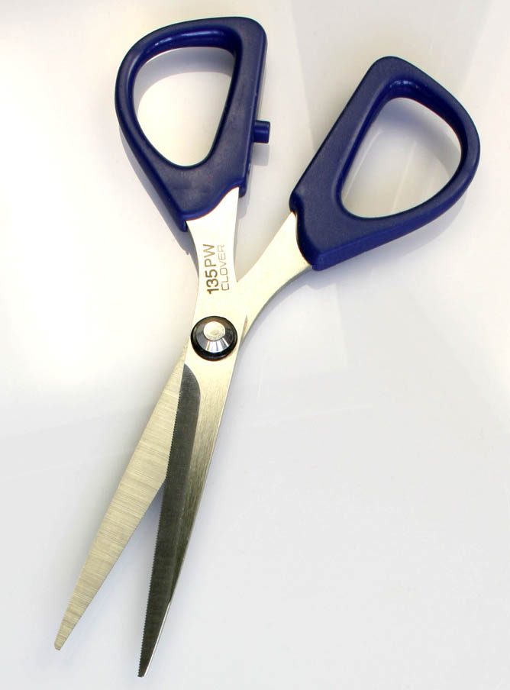
de schaar

Slide 117
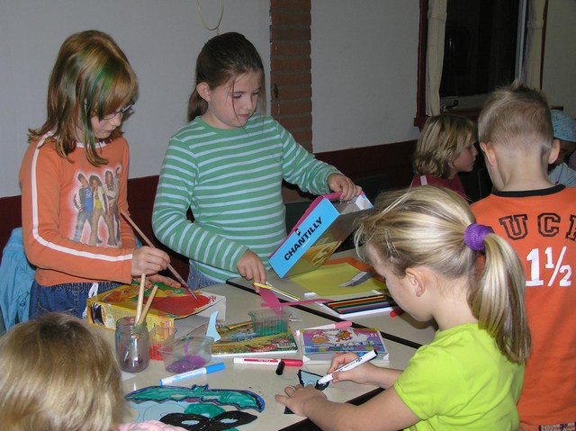
knutselen

Slide 118
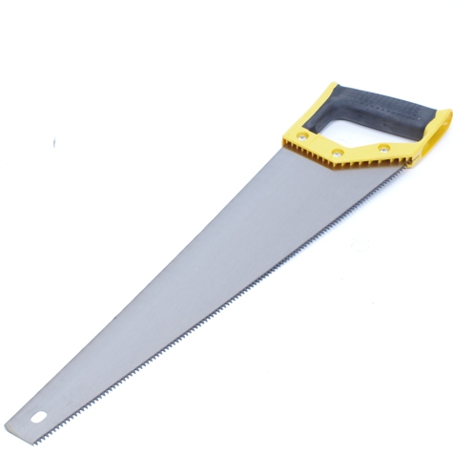
de zaag

Slide 119
zagen

Slide 120
de stapel

Slide 121
lenen

Slide 122
taalfuncties
iets van iemand vragen (lenen):
mag ik …………….. van je lenen?

Slide 123
taalfuncties
om uitleg vragen
juf, ik snap het niet?
juf, kunt u me helpen?

Slide 124
meervoud
de breipen
de breinaald
de naald
de schaar
de zaag

Slide 125
meervoud
de breipen de breipennen
de breinaald de breinaalden
de naald de naalden
de schaar de scharen
de zaag de zagen

Slide 126
meervoud
de hamer
de spijker
de stapel

Slide 127
meervoud
de hamer de hamers
de spijker de spijkers
de stapel de stapels

Slide 128
Verdelen en shoppen
Geef opdrachten als:
…. , leg de naald maar op die tafel
….., leg het karton maar op die tafel
Etc. Zorg dat de materialen door elkaar verdeeld zijn over het lokaal
Deel de kaartjes uit de handleiding per groepje uit. “jullie gaan kleien, wat heb je nodig? Benoem de spullen en ga ze maar pakken” Weten de kinderen wat bij elkaar hoort?

Slide 129
(grammatica) Samenstellingen
De kast
De boekenkast
De speelgoedkast
De rekenkast
De taalkast
De doek
De theedoek
De hoofddoek
De handdoek
De vaatdoek

Slide 130
Wat hebben wij geleerd?

